Slide 1
Sistematska mineralogija
XIII.4. InoSILIKATI
Doc. dr. sc. Andrea Čobić
Sistematska mineralogija (36213)
Akad. god. 2024./2025.

Slide 2
XIII. 4. INOSILIKATI
Inosilikati se dijele na:
Inosilikate s lančastim anionom [Si₂O₆ ]⁴⁻_{n}
4. 1. Grupa piroksena
Inosilikate s lančastim anionima [Si₃O₉ ]⁶⁻_{n}, [Si₅O₁₅ ]¹⁰⁻_{n} ili [Si₇O₂₁ ]¹⁴⁻_{n}
4. 2. Piroksenoidi
4. 2. 1. Grupa wollastonita
4. 2. 2. Rodonit
4. 2. 3. Grupa piroksmangita
Inosilikate s dvostrukolančastim anionom [Si₄O₁₁ ]⁶⁻_{n}
4. 3. Grupa amfibola
Inosilikate s dvostrukolančastim anionom [Si₆O₁₇ ]¹⁰⁻_{n}
4. 4. Xonotlit (ksonotlit)

Slide 3
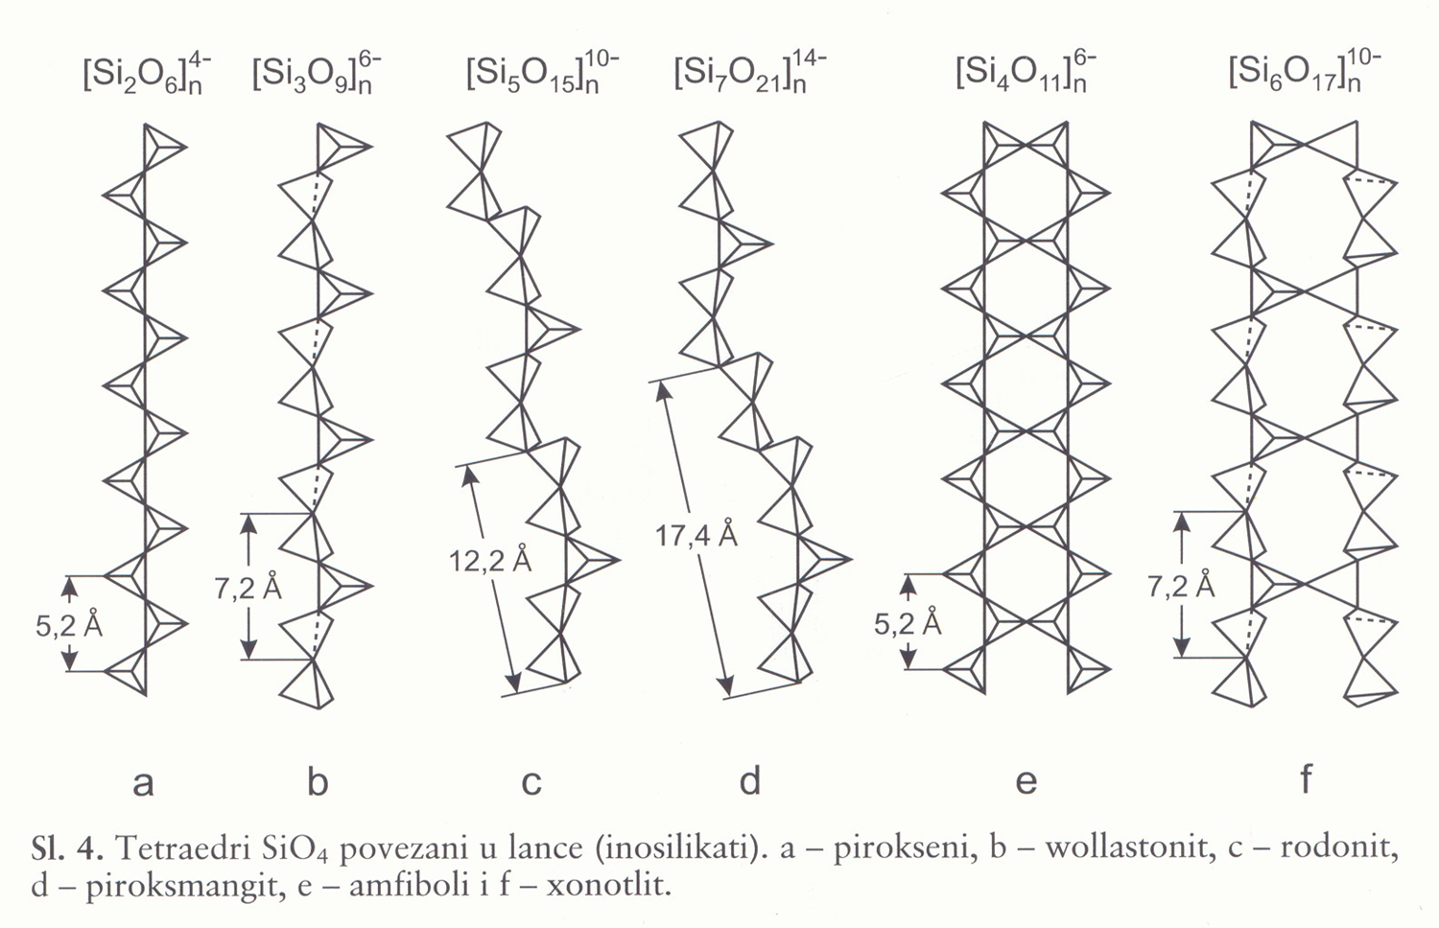
XIII.4. INOSILIKATI

Slide 4
XIII. 4. INOSILIKATI
4. 1. GRUPA PIROKSENA
Podjela piroksena prema kemijskom sastavu:
4. 1. 1. Mg-Fe pirokseni (enstatit, ferosilit, klinoenstatit, klinoferosilit, pigeonit)
4. 1. 2. Mn-Mg pirokseni (donpeacorit, kanoit)
4. 1. 3. Ca pirokseni (diopsid, hedenbergit, augit, johannsenit, petedunnit, esseneit)
4. 1. 4. Ca-Na pirokseni (omfacit, aegirin-augit)
4. 1. 5. Na pirokseni (jadeit, aegirin, kosmoklor, jervisit)
4. 1. 6. Li piroksen (spodumen)

Slide 5
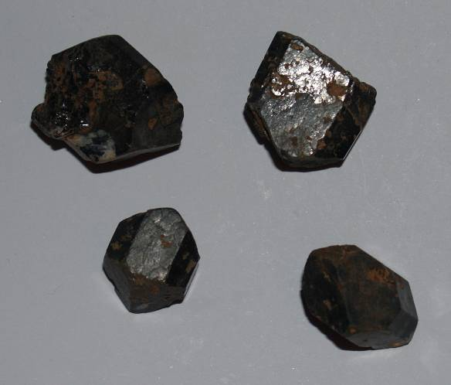
XIII. 4. INOSILIKATI
4. 1. GRUPA PIROKSENA
Opća formula:
XYZ₂O₆
X = Na⁺, Ca²⁺, Mn²⁺, Fe²⁺, Mg²⁺, Li⁺
Y = Mn²⁺, Fe²⁺, Fe³⁺, Al³⁺, Cr³⁺, Ti⁴⁺
Z = Si⁴⁺, Al³⁺
Postoje :
rompski (ortopirokseni)(2/m 2/m 2/m), i
monoklinski (2/m) pirokseni (klinopirokseni)

Slide 6
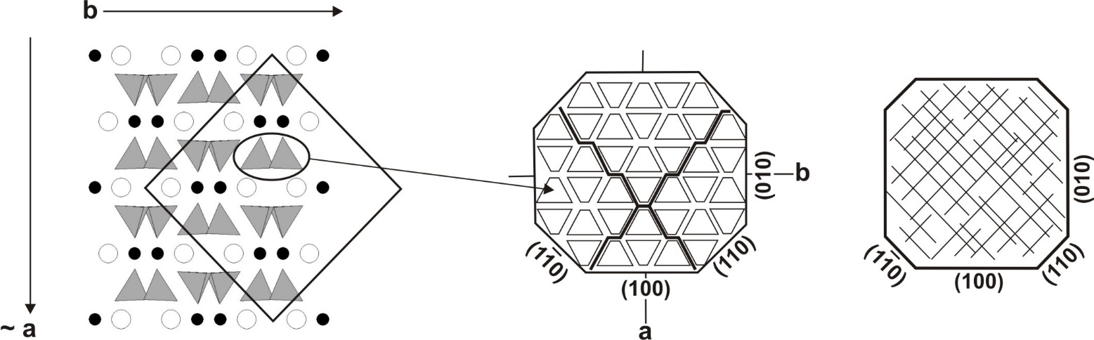
Kristalna struktura piroksena
Kut kalavosti:
°ortopirokseni: (210) ^ (210) ∼ 92°
°klinopirokseni: (110) ^ (110) ∼ 93°
-
-

Slide 7
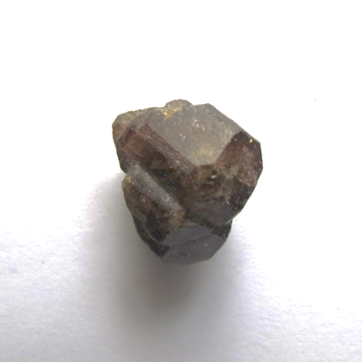
XIII. 4. INOSILIKATI
4. 1. GRUPA PIROKSENA
Podjela piroksena na osnovi simetrije:
- Rompski pirokseni (ortopirokseni)
4. 1. 1. 1. Enstatit Mg₂ [Si₂O₆ ]
4. 1. 1. 2. Ferosilit Fe₂ [Si₂O₆ ]
- Monoklinski pirokseni (klinopirokseni)
4. 1. 1. 3. Klinoenstatit Mg₂ [Si₂O₆ ]
4. 1. 1. 4. Klinoferosilit Fe₂ [Si₂O₆ ]
4. 1. 1. 5. Pigeonit (Mg,Fe²⁺,Ca)₂ [Si₂O₆ ]
4. 1. 3. 1. Diopsid CaMg[Si₂O₆ ]
4. 1. 3. 2. Hedenbergit CaFe[Si₂O₆ ]
4. 1. 3. 3. Augit (Ca,Na)(Mg,Fe²⁺,Fe³⁺,Ti,Al)[(Si,Al)₂O₆ ]
4. 1. 4. 1. Omfacit (Ca,Na)(Mg,Fe²⁺,Al,Fe³⁺)[Si₂O₆ ]
4. 1. 5. 1. Jadeit NaAl[Si₂O₆ ]
4. 1. 5. 2. Aegirin NaFe³⁺[Si₂O₆ ]
4. 1. 6. 1. Spodumen LiAl[Si₂O₆ ]

Slide 8
XIII. 4. INOSILIKATI
4. 1. GRUPA PIROKSENA
4. 1. 1. Mg-Fe PIROKSENI
ENSTATIT Mg₂ [Si₂O₆ ]
FEROSILIT Fe₂ [Si₂O₆ ]
postoji potpuni niz čvrstih otopina između rompskih modifikacija Mg₂ [Si₂O₆ ] i Fe₂ [Si₂O₆ ]
Prema omjeru mg = Mg/(Mg+Fe) (mg = indeks magnezičnosti) izdvojeni su ovi članovi:
enstatit (mg = 1,0-0,9)
broncit (mg = 0,9-0,7)
hipersten (mg = 0,7-0,5)
ferohipersten (mg = 0,5-0,3)
eulit (mg = 0,3-0,1)
ferosilit (mg = 0,1-0,0)

Slide 9
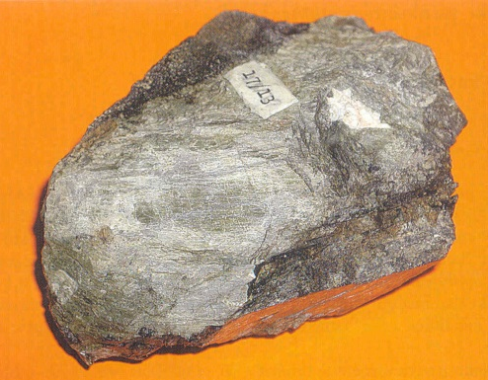
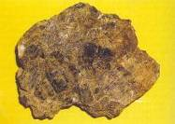
XIII. 4. INOSILIKATI
4. 1. GRUPA PIROKSENA
4. 1. 1. Mg-Fe PIROKSENI
ENSTATIT Mg₂ [Si₂O₆ ]
FEROSILIT Fe₂ [Si₂O₆ ]
KRISTALNI SUSTAV: Rompski
KRISTALNI RAZRED: 2/m 2/m 2/m
PROSTORNA GRUPA: Pbca
HABITUS: prizmatski habitus, kristali rijetki; obično masivan, lamelaran ili
vlaknast
TVRDOĆA: 5-6
GUSTOĆA: 3.15 (enstatit), 3.9 (ferosilit)
KALAVOST: Dobra po {210}, ali se često vide plohe savršenog lučenja po {100}. Kut između ploha kalavosti iznosi 92°
LOM: Neravan.
BOJA: Ovisno o sadržaju Fe, boja se mijenja od bijele, svijetlosive, žućkaste (enstatit) do tamnosmeđe i zelenosmeđe (ferosilit). Broncit ima brončani odsjaj. Crt je bijel do sivkast.
SJAJ: Staklast, a kod nekih hiperstena i polumetalan.

Slide 10
Ortopirokseni - pojavljivanje
POJAVLJIVANJE:
Mg-bogati ortopirokseni: peridoti, gabro, norit, bazalt; pirokseniti; metamorfne stijene (granuliti)
Fe-bogati ortopirokseni: metamorfozirane željezovite formacije
- obično se pojavljuju zajedno s klinopiroksenima

Slide 11
XIII. 4. INOSILIKATI
4. 1. GRUPA PIROKSENA
4. 1. 1. Mg-Fe PIROKSENI
KLINOENSTATIT Mg₂ [Si₂O₆ ]
KLINOFEROSILIT Fe₂ [Si₂O₆ ]
Moguć je potpuni niz čvrstih otopina između klinoenstatita i klinoferosilita
KRISTALNI SUSTAV: Monoklinski
KRISTALNI RAZRED: 2/m
PROSTORNA GRUPA: P2₁/n
HABITUS: prizmatski
POJAVLJIVANJE: stjenoviti meteoriti (zajedno s ortopiroksenima)

Slide 12
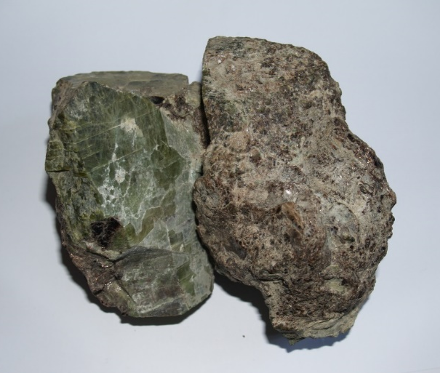
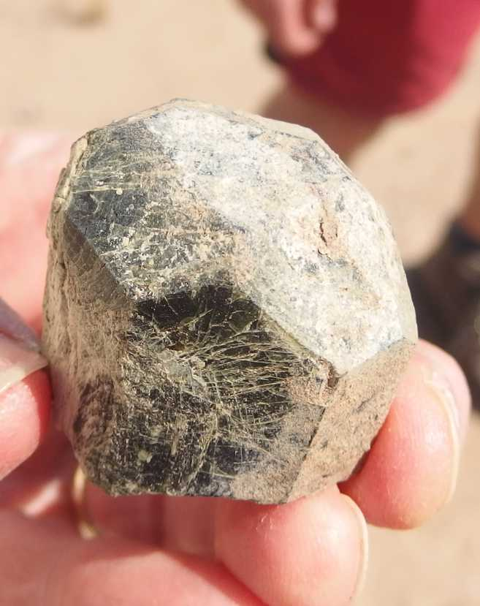
XIII. 4. INOSILIKATI
4. 1. GRUPA PIROKSENA
4. 1. 3. Ca PIROKSENI
DIOPSID CaMg[Si₂O₆ ]
HEDENBERGIT CaFe[Si₂O₆ ]
moguć je potpuni niz čvrstih otopina između diopsida i hedenbergita
KRISTALNI SUSTAV: Monoklinski
KRISTALNI RAZRED: 2/m
PROSTORNA GRUPA: C2/c
HABITUS: prizmatski kristali, četverostrani ili osmerostrani
poprečni presjeci; zrnat, masivan; polisint. sraslaci po {001}
TVRDOĆA: 5-6
GUSTOĆA: 3.3-3.5
KALAVOST: Dobra po {110}, lučenje po {100}. Kut između ploha kalavosti iznosi 93°
LOM: Neravan do ljušturast.
BOJA: Mijenja se s povećanjem sadržaja željeza od bijele, sive, zelenkastosive (diopsid) do tamnozelene ili zelenocrne (hedenbergit). Crt je bijel do sivkast.
SJAJ: Staklast.
POJAVLJIVANJE: metamorfne stijene (kontaktne); magmatske stijene

Slide 13
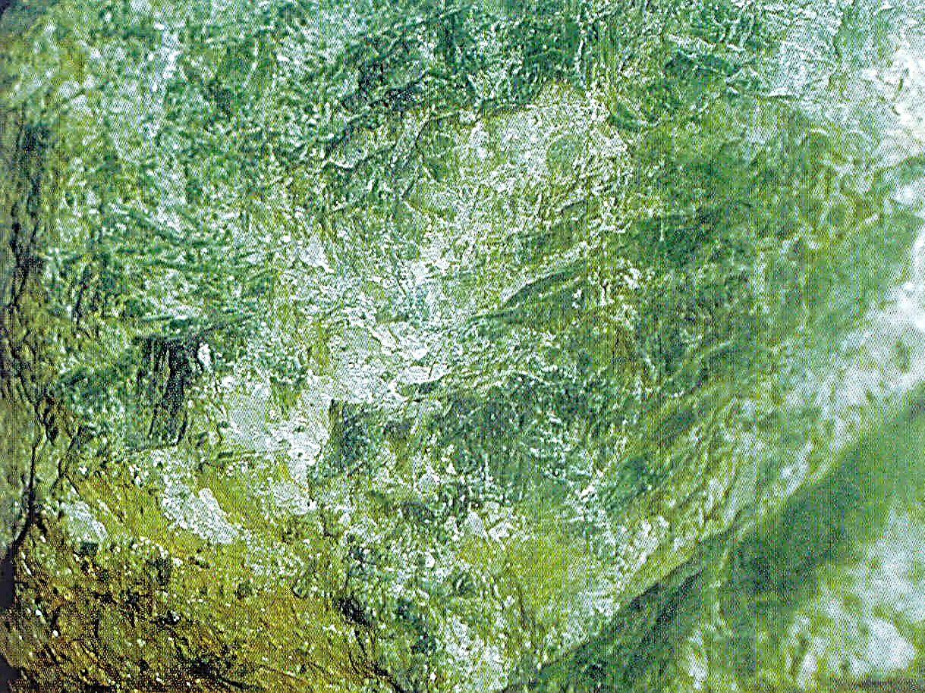
XIII. 4. INOSILIKATI
4. 1. GRUPA PIROKSENA
4. 1. 4. Ca-Na PIROKSENI
OMFACIT (Ca,Na)(Mg,Fe²⁺,Al,Fe³⁺)[Si₂O₆ ]
KRISTALNI SUSTAV: Monoklinski
KRISTALNI RAZRED: 2/m
PROSTORNA GRUPA: C2/c (visokotemperaturna) i P2/n (niskotemperaturna)
HABITUS: obično anhedralan, zrnast ili masivan
TVRDOĆA: 5-6
GUSTOĆA: 3.16-3.43 (mjerena); 3.36 (izračunata)
KALAVOST: Dobra po {110}. Kut između ploha kalavosti iznosi 93°
LOM: Neravan do ljušturast.
BOJA: Zelena do tamnozelena.
SJAJ: Staklast do svilenkast.
POJAVLJIVANJE: metamorfne stijene (eklogit); kimberliti, neki ofioliti, plavi škriljavci (s glaukofanom)

Slide 14
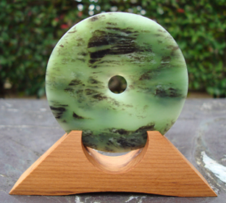
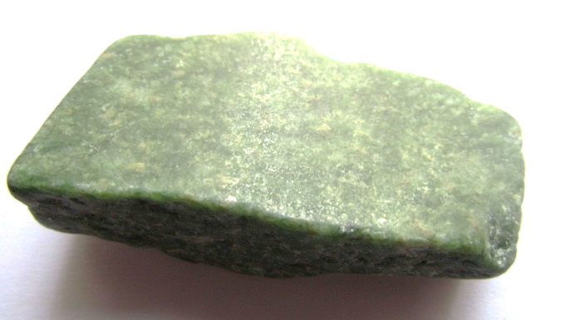
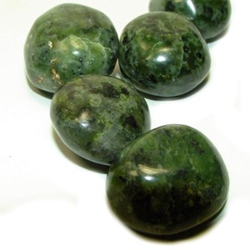
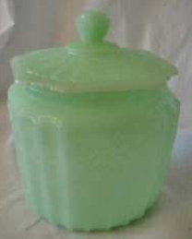
XIII. 4. INOSILIKATI
4. 1. GRUPA PIROKSENA
4. 1. 5. Na PIROKSENI
JADEIT NaAl[Si₂O₆ ]
KRISTALNI SUSTAV: Monoklinski
KRISTALNI RAZRED: 2/m
PROSTORNA GRUPA: C2/c
HABITUS: rijetki kristali; zrnat, masivan
TVRDOĆA: 6½-7
GUSTOĆA: 3.33-3.35
KALAVOST: Dobra po {110}.
LOM: Neravan.
BOJA: Maslinastozelena do svijetlozelena. Crt je bijel.
SJAJ: Staklast.
POJAVLJIVANJE: isključivo u metamorfnim stijenama
(visoki tlakovi, niže temperature → rubovi kontinentalne kore)
ŽAD
(franc. jade) = ukrasni kamen sastavljen od jadeita

Slide 15
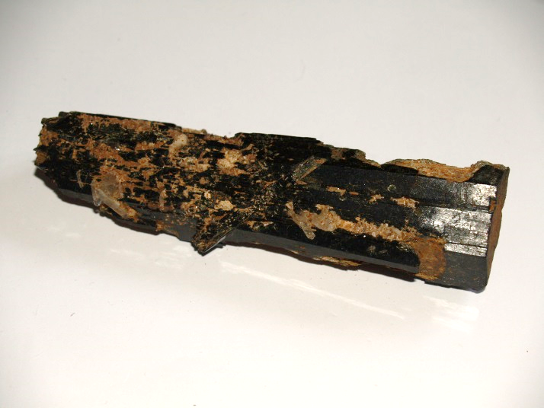

XIII. 4. INOSILIKATI
4. 1. GRUPA PIROKSENA
4. 1. 5. Na PIROKSENI
AEGIRIN NaFe³⁺[Si₂O₆ ]
KRISTALNI SUSTAV: Monoklinski
KRISTALNI RAZRED: 2/m
PROSTORNA GRUPA: C2/c
HABITUS: tanki prizmatski kristali; česti vlaknasti agregati
TVRDOĆA: 6-6½
GUSTOĆA: 3.55
KALAVOST: Dobra po {110}.
LOM: Neravan.
BOJA: Tamnozelena ili crvenosmeđa do crna. Crt je blijedo žućkastosiv.
SJAJ: Staklast.
POJAVLJIVANJE: u magmatskim stijenama bogatim Na, a siromašnim SiO₂ (nefelinski sijeniti, fonolit)

Slide 16
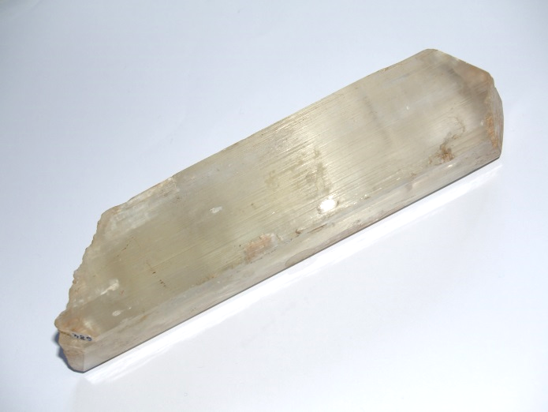
XIII. 4. INOSILIKATI
4. 1. GRUPA PIROKSENA
4. 1. 6. Li PIROKSEN
SPODUMEN LiAl[Si₂O₆ ]
KRISTALNI SUSTAV: Monoklinski
KRISTALNI RAZRED: 2/m
PROSTORNA GRUPA: C2/c
HABITUS: prizmatski, često spljošteni po {100};
vertikalno prutani; kalavi masivni agregati
TVRDOĆA: 6-7
GUSTOĆA: 3.1-3.2
KALAVOST: Dobra po {110}. Lučenje po {100} izrazito.
LOM: Neravan do poluškoljkast.
BOJA: Bezbojan, zelenkastobijel, sivobijel, žućkastozelen, žut, ružičast, ljubičast, a može bit i dvobojan. Crt je bijel.
SJAJ: Staklast.
POJAVLJIVANJE: litijem bogati pegmatiti

Slide 17
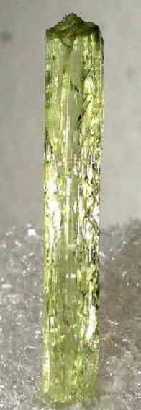
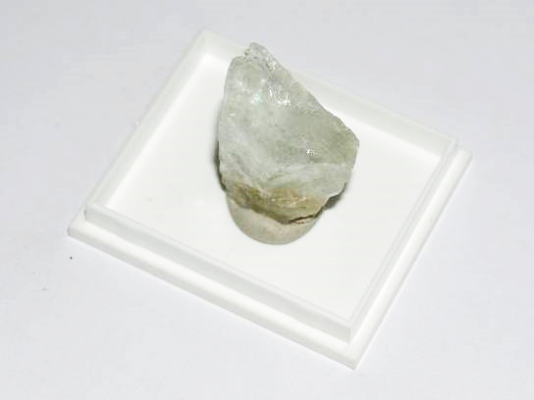
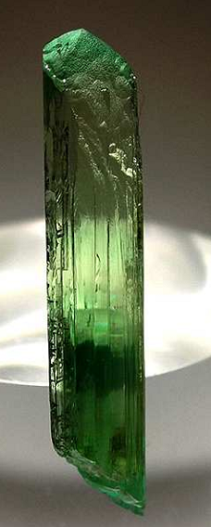
XIII. 4. INOSILIKATI
4. 1. GRUPA PIROKSENA
4. 1. 6. Li PIROKSEN
SPODUMEN LiAl[Si₂O₆ ]
HIDENIT
= zeleni varijetet spodumena obojen od primjese kroma

Slide 18
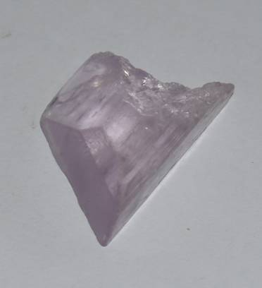
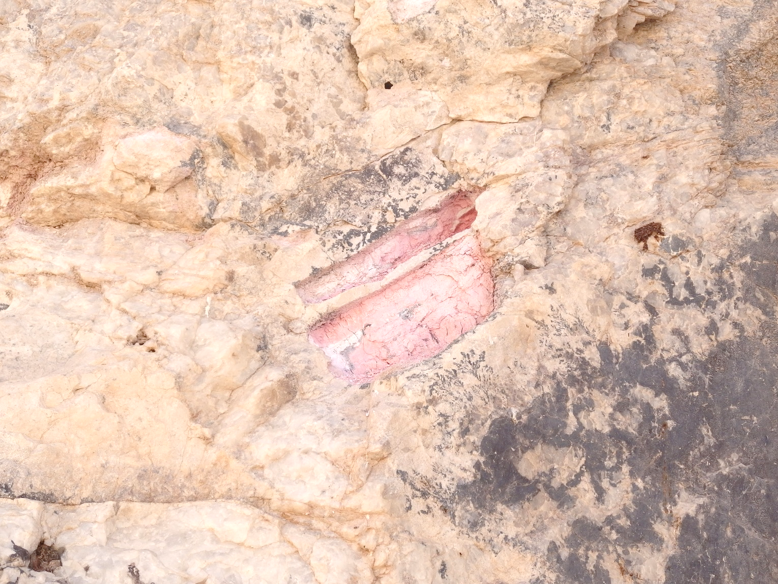
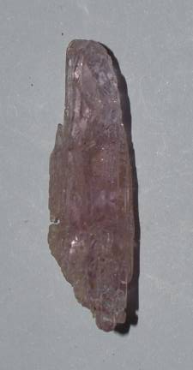

XIII. 4. INOSILIKATI
4. 1. GRUPA PIROKSENA
4. 1. 6. Li PIROKSEN
SPODUMEN LiAl[Si₂O₆ ]
KUNZIT (KUNCIT)
= ružičasti varijetet spodumena obojen od primjese mangana
spodumen, pegmatit Rubicon, Namibija

Slide 19
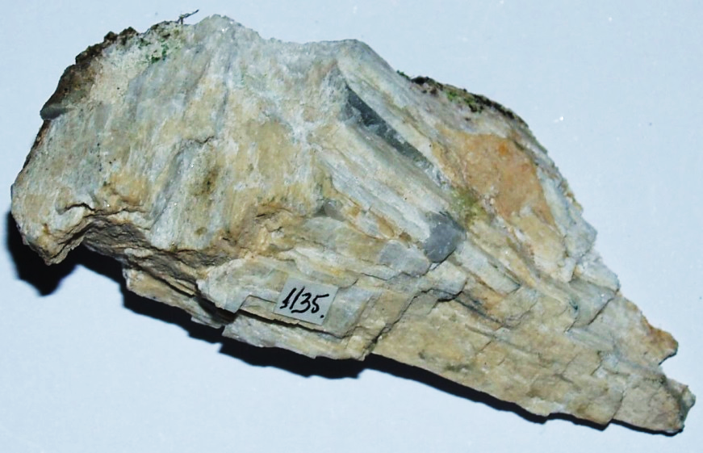
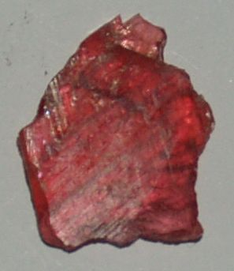
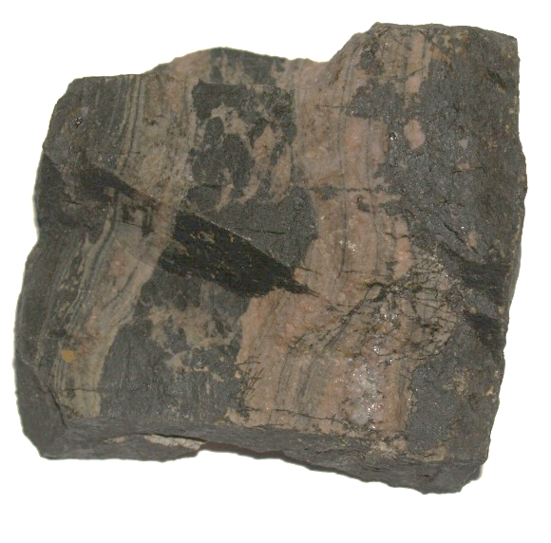
XIII. 4. INOSILIKATI
4. 2. PIROKSENOIDI
Podjela piroksenoida prema kemijskom sastavu:
4. 2. 1. Grupa wollastonita, Ca₃ [Si₃O₉ ]
4. 2. 2. Rodonit, CaMn₄ [Si₅O₁₅ ]
4. 2. 3. Grupa piroksmangita

Slide 20
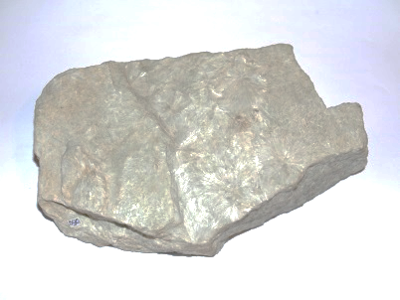
XIII. 4. INOSILIKATI
4. 2. PIROKSENOIDI
4. 2. 1. GRUPA WOLLASTONITA
WOLLASTONIT Ca₃ [Si₃O₉ ]
grupu wollastonita čini 6 polimorfnih modifikacija minerala wollastonita: 1A, 3A, 4A, 5A, 7A i 2M.
KRISTALNI SUSTAV: Triklinski (1A) i monoklinski (2M)
KRISTALNI RAZRED: 1 (triklinski) i 2/m (monoklinski)
PROSTORNA GRUPA: P1 (triklinski) i P2₁/a (monoklinski)
HABITUS: rijetki pločasti kristali; masivan, kalavi agregati, vlaknast
TVRDOĆA: 4½ - 5
GUSTOĆA: 2.9
KALAVOST: Po {100} savršena, a po {001} i {102} dobra.
LOM: Iverast.
BOJA: Bijel, svijetlosiv do smeđ. Crt je bijel.
SJAJ: Staklast do sedefast.
POJAVLJIVANJE: kontaktno-metamorfni mineral uz rekristalizirane vapnence
-
-

Slide 21
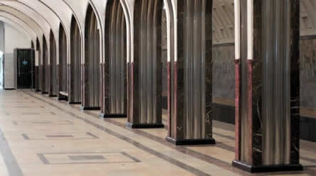
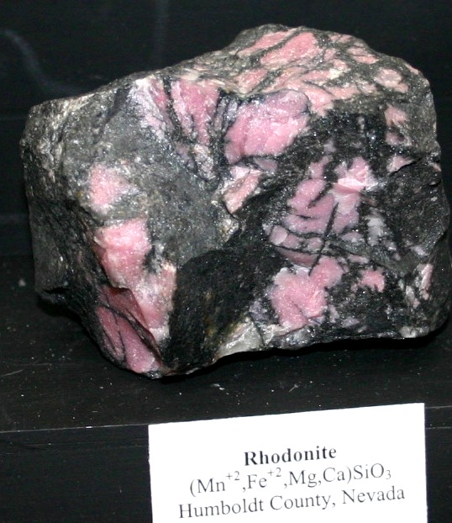
XIII. 4. INOSILIKATI
4. 2. PIROKSENOIDI
4. 2. 2. RODONIT, CaMn₄ [Si₅O₁₅ ]
RODONIT CaMn₄ [Si₅O₁₅ ]
KRISTALNI SUSTAV: Triklinski
KRISTALNI RAZRED: 1
PROSTORNA GRUPA: P1
HABITUS: kristali pločasti po {001}; često masivan, zrnat
TVRDOĆA: 5½ - 6½
GUSTOĆA: 3.4-3.7
KALAVOST: Po {110} i {110} savršena.
LOM: Ljušturast.
BOJA: Ružičast, no s povećanjem sadržaja željeza prelazi u crvenosmeđu. Crna boja na površini uzorka potječe od izdvojenih Mn-oksida. Crt je bijel.
SJAJ: Staklast.
POJAVLJIVANJE: u Mn ležištima te Mn-bogatim željezovitim formacija; rezultat metamorfizma, obično povezan s metasomatskim procesima
-
-
-

Slide 22
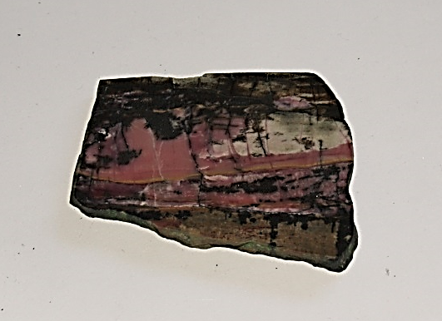
XIII. 4. INOSILIKATI
4. 2. PIROKSENOIDI
4. 2. 3. GRUPA PIROKSMANGITA
PIROKSMANGIT (Mn,Fe)₇ [Si₇O₂₁ ]
KRISTALNI SUSTAV: Triklinski
KRISTALNI RAZRED: 1
PROSTORNA GRUPA: C1
HABITUS: pločasti kristali po {001}
TVRDOĆA: 5½ - 6
GUSTOĆA: 3.61-3.80
KALAVOST: Po {110} i {110} savršena, pod kutem od 92°.
LOM: Ljušturast.
BOJA: Ružičast, crven, smeđ do crn. Crna boja na površini uzorka potječe od izdvojenih Mn-oksida. Crt je bijel.
SJAJ: Staklast do sedefast.
POJAVLJIVANJE: visoko temperaturni mineral
-
-
-

Slide 23
XIII. 4. INOSILIKATI
4. 3. GRUPA AMFIBOLA
Podjela amfibola prema kemijskom sastavu:
4. 3. 1. Mg-Fe-Mn-Li amfiboli (rompski): nizovi antofilita, nizovi gedrita, niz holmquistita; monoklinski: nizovi cummingtonita (kumingtonita) – grunerita, nizovi klinoholmquistita
4. 3. 2. Ca amfiboli (monoklinski): tremolit, fero-aktinolit, edenit, fero-edenit, pargasit, feropargasit, magneziohastingsit, hastingsit, tschermakit (čermakit), ferotschermakit, aluminotschermakit, alumino-ferotschermakit, feritschermakit, feri-ferotschermakit, magnesiosadanagait, sadanagait, magneziohornblenda, ferohornblenda, kaersutit (kersutit), ferokaersutit, canilloit (kaniloit))
4. 3. 3. Na-Ca amfiboli (monoklinski): richterit (rihterit), ferorichterit, winchit (vinčit), ferowinchit, barroisit (baroisit), ferobarroisit, aluminobarroisit, feribarroisit, feri-ferobarroisit, magneziokataforit, kataforit, magneziotaramit, taramit, alumino-magneziotaramit, aluminotaramit, feri-magneziotaramit, feritaramit, fluorrichterit )
4. 3. 4. Na amfiboli (monoklinski): glaukofan, feroglaukofan, magnezioriebeckit, riebeckit (ribekit), eckermannit (ekermanit), fero-eckermannit, magnezio-arfvedsonit, arfvedsonit, kozulit, nyböit, ferionyböit, ferik-nyböit, leakeit (likit), feroleakeit, kornit, ungarettiit)

Slide 24
XIII. 4. INOSILIKATI
4. 3. GRUPA AMFIBOLA
Opća formula:
W₀₋₁X₂Y₅Z₈O₂₂(OH,F)₂
W = Na⁺, K⁺
X = Ca²⁺, Na⁺, Mn²⁺, Fe²⁺, Mg²⁺, Li⁺
Y = Mn²⁺, Fe²⁺, Mg²⁺, Fe³⁺, Al³⁺, Ti⁴⁺
Z = Si⁴⁺, Al³⁺
Postoje:
rompski amfiboli (2/m 2/m 2/m)
monoklinski amfiboli (2/m)

Slide 25
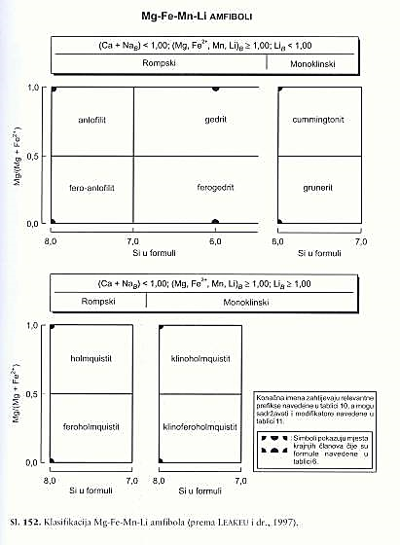
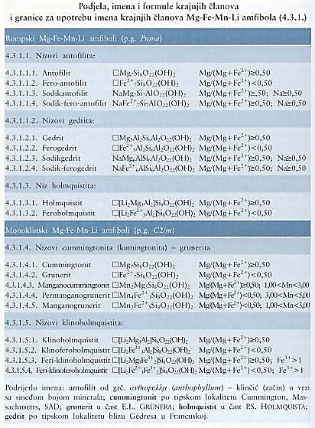
XIII. 4. INOSILIKATI
4. 3. GRUPA AMFIBOLA

Slide 26
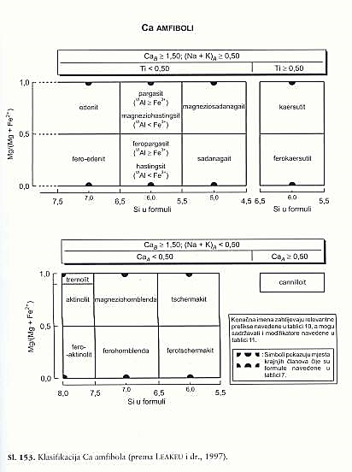
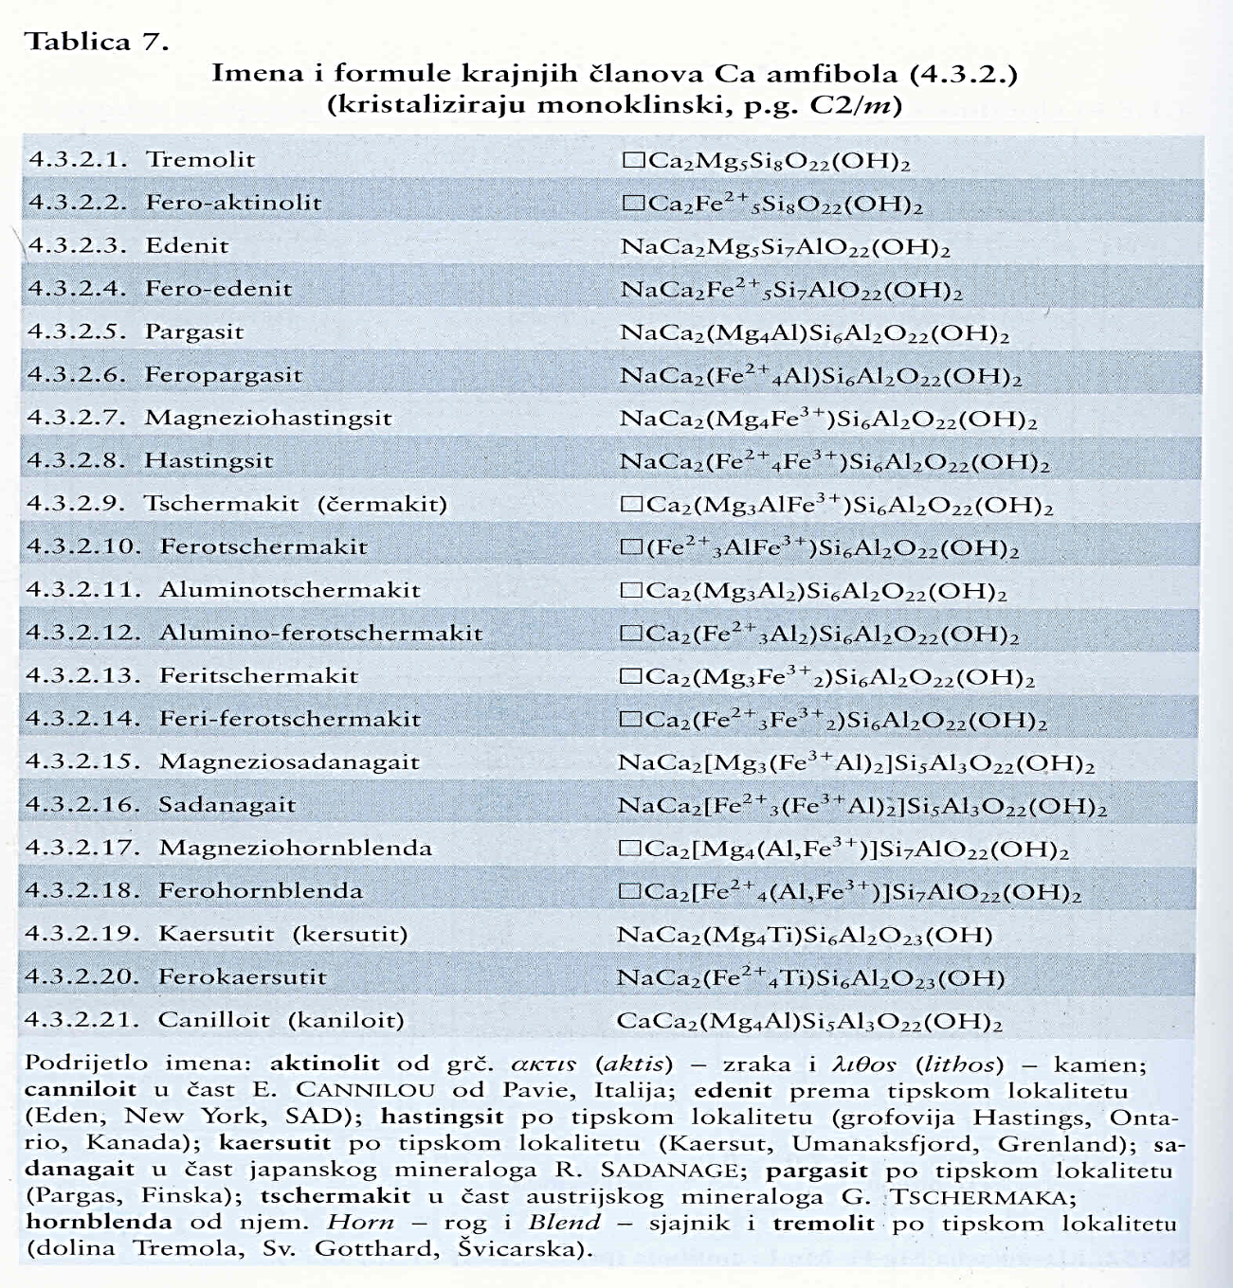
XIII. 4. INOSILIKATI
4. 3. GRUPA AMFIBOLA

Slide 27
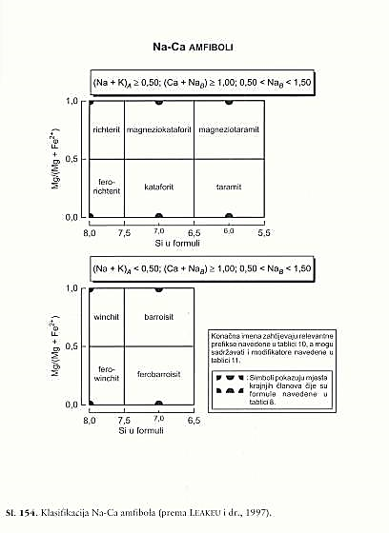
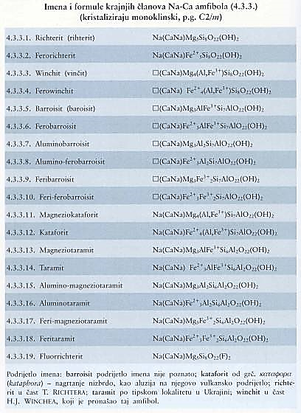
XIII. 4. INOSILIKATI
4. 3. GRUPA AMFIBOLA

Slide 28
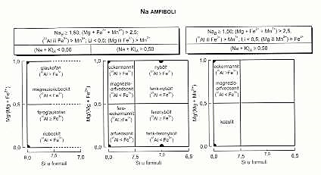
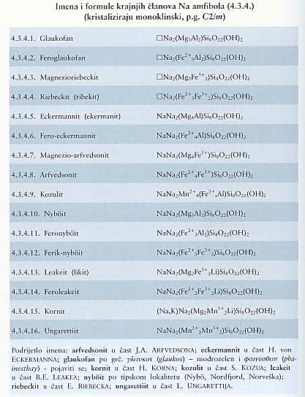
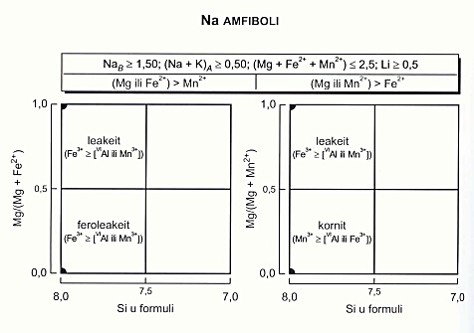
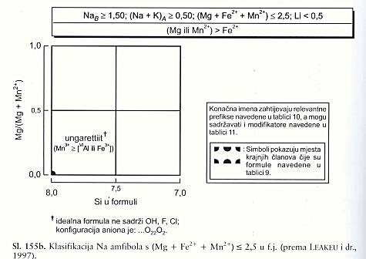
XIII. 4. INOSILIKATI
4. 3. GRUPA AMFIBOLA

Slide 29
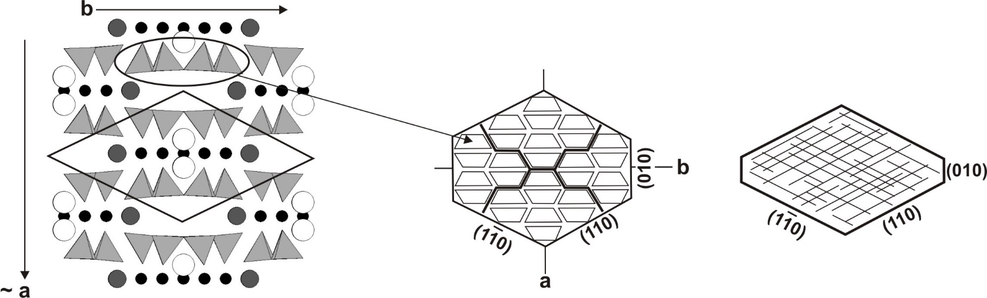
Kristalna struktura amfibola
Kut kalavosti:
°rompski: (210) ^ (210) ∼ 125°
°monoklinski: (110) ^ (110) ∼ 124°
-
-

Slide 30
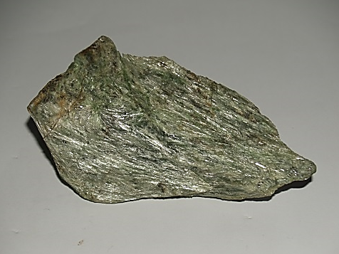
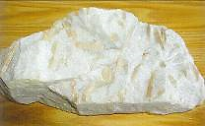
XIII. 4. INOSILIKATI
4. 3. GRUPA AMFIBOLA
4. 3. 2. Ca AMFIBOLI
TREMOLIT □Ca₂Mg₅ [Si₈ O₂₂ ](OH)₂
FERO-AKTINOLIT □Ca₂Fe²⁺₅ [Si₈ O₂₂ ](OH)₂
niz tremolit – fero-aktinolit čine kalcijski amfiboli.
U tremolitu Mg/(Mg+Fe²⁺)≥0,90, u fero-aktinolitu Mg/(Mg+Fe²⁺)<0,49
KRISTALNI SUSTAV: Monoklinski
KRISTALNI RAZRED: 2/m
PROSTORNA GRUPA: C2/m
HABITUS: prizmatski kristali; tremolit obično u zrakastim stupičastim agragatima, ponekad vlaknast
TVRDOĆA: 5½ - 6
GUSTOĆA: 3.0-3.45
KALAVOST: Dobra po {110}.
LOM: Neravan do poluškoljkast.
BOJA: Tremolit je bezbojan, bijel, siv, ili blijedozelen, fero-aktinolit tamnozelen do crn. Crt je bijel.
SJAJ: Staklast, a kod vlaknastih agregata svilast.
POJAVLJIVANJE: tremolit u dolomitičnim mramorima; aktinolit u stijenama facijesa zelenih škriljavaca, također u glaukofanskim škriljavcima

Slide 31
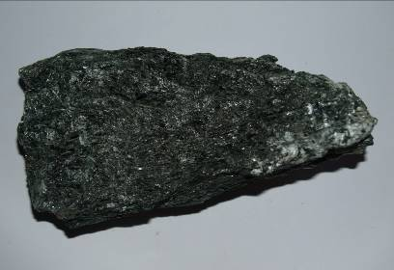
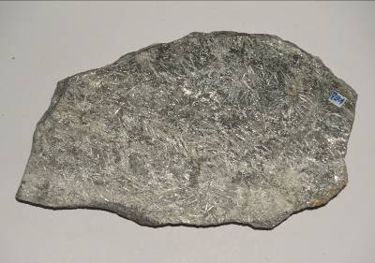
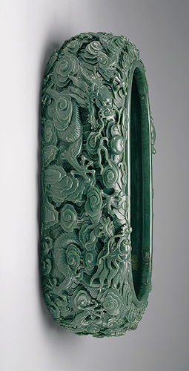
XIII. 4. INOSILIKATI
4. 3. GRUPA AMFIBOLA
4. 3. 2. Ca AMFIBOLI
AKTINOLIT □Ca₂(Mg,Fe²⁺)₅ [Si₈ O₂₂ ](OH)₂
Aktinolit je zapravo član niza fero-aktinolit – tremolit s odnosom magnezija i željeza 0,50 ≤ Mg/(Mg+Fe²⁺) ≤ 0,89. Nije izdvojen kao zasebni mineral, ali ime aktinolit i dalje se rabi po tradiciji, osobito među petrolozima.
NEFRIT = gusti, kompaktni i žilavi finovlaknasti agregat aktinolita

Slide 32
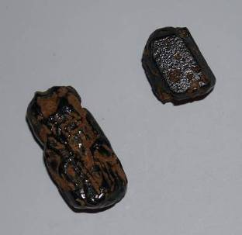
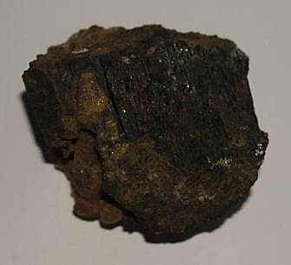
XIII. 4. INOSILIKATI
4. 3. GRUPA AMFIBOLA
4. 3. 2. Ca AMFIBOLI
NIZ HORNBLENDE ILI ROGOVAČE
naziv hornblenda dolazi od njem. Horn = rog i Blende = sjajnik. Rogovača je hrvatski naziv.
postoji nekoliko krajnjih članova niza hornblende, a samo dva od njih u svom imenu nose korijen te riječi:
MAGNEZIOHORNBLENDA □Ca₂ [Mg₄ (Al,Fe³⁺)][Si₇ AlO₂₂ ](OH)₂
FEROHORNBLENDA □Ca₂ [Fe²⁺₄ (Al,Fe³⁺)][Si₇ AlO₂₂ ](OH)₂

Slide 33
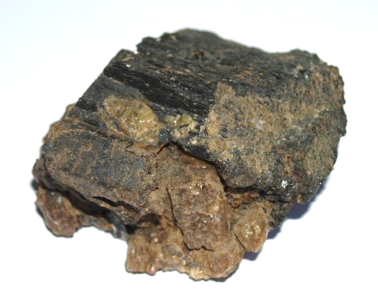
XIII. 4. INOSILIKATI
4. 3. GRUPA AMFIBOLA
4. 3. 2. Ca AMFIBOLI
NIZ HORNBLENDE ILI ROGOVAČE
KRISTALNI SUSTAV: Monoklinski
KRISTALNI RAZRED: 2/m
PROSTORNA GRUPA: C2/m
HABITUS: prizmatski kristali; stupičast ili vlaknast; zrnast
TVRDOĆA: 5½ - 6
GUSTOĆA: 3.0-3.4 (povećava se sadržajem željeza)
KALAVOST: Dobra po {110} (bolja nego kod piroksena). Lučenje po {100}.
LOM: Neravan do poluškoljkast.
BOJA: Najčešće tamnozelena, tamnosmeđa ili crna. Crt je sivozelen do sivosmeđ.
SJAJ: Staklast.
POJAVLJIVANJE: široko rasprostranjena kao petrogeni mineral u magmatskim i metamorfnim stijenama srednjeg stupnja metamorfizma

Slide 34
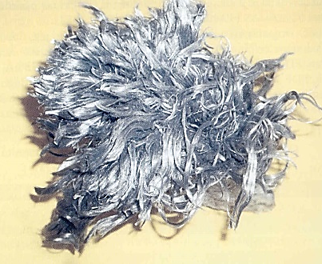
XIII. 4. INOSILIKATI
4. 3. GRUPA AMFIBOLA
4. 3. 4. Na AMFIBOLI
GLAUKOFAN □Na₂(Mg₃ Al₂ ) [Si₈ O₂₂ ](OH)₂
RIEBECKIT □Na₂(Fe²⁺₃ Fe³⁺₂ ) [Si₈ O₂₂ ](OH)₂
moguć je potpuni niz čvrstih otopina između glaukofana i riebeckita
KRISTALNI SUSTAV: Monoklinski
KRISTALNI RAZRED: 2/m
PROSTORNA GRUPA: C2/m
HABITUS: tanki igličasti kristali; česti agregati; riebeckit ponekad tvori azbeste
TVRDOĆA: 6-6½ (glaukofan); 5 (riebeckit)
GUSTOĆA: 3.08-3.30 (glaukofan); 3.02-3.42 (riebeckit)
KALAVOST: Savršena po {110}.
LOM: Neravan do poluškoljkast.
BOJA: lavandastoplava (glaukofan), tamnoplava do crna (riebeckit). Crt je sivkastoplav.
SJAJ: Staklast do sedefast.
POJAVLJIVANJE: glaukofan isključivo u metamorfnim stijenama (škriljavci, eklogit, mramor) – niske temperature, relativno visoki tlakovi; riebeckit uglavnom u magmatskim stijenama (graniti, sijeniti, nefelinski sijeniti, pegmatiti).

Slide 35
Azbest je kolektivni termin koji obuhvaća 6 minerala azbestnog habitusa (svi iz razreda silikata)
MINERAL | VARIJETET | FORMULA | GRUPA | TVRDOĆA | KRISTALNI SUSTAV
RIEBECKIT | KROKIDOLIT | Na₂(Fe₃²⁺Fe₂³⁺)[Si₈O₂₂](OH)₂ | AMFIBOLA | 6 - 6 ½ | monoklinski
GRUNERIT | AMOZIT | Fe₇[Si₈O₂₂](OH)₂ | AMFIBOLA | 5 - 6 | monoklinski
ANTOFILIT |  | Mg₇[Si₈O₂₂](OH)₂ | AMFIBOLA | 5 ½ - 6 | rompski
TREMOLIT |  | Ca₂Mg₅[Si₈O₂₂](OH)₂ | AMFIBOLA | 5 ½ - 6 | monoklinski
AKTINOLIT |  | Ca₂(Mg, Fe)₅[Si₈O₂₂](OH,F)₂ | AMFIBOLA | 5 ½ - 6 | monoklinski
KRIZOTIL |  | Mg₃[Si₂O₅](OH)₄ | SERPENTINA | 2 ½ - 3 ½ | monoklinski
Azbestni habitus uzrokuje sljedeća superiorna svojstva:
otporni na vatru
termalni izolatori
pokazuju veliku otpornost na istezanje, ali su vlakna fleksibilna
otporni na biodegradaciju
kemijski inertni za većinu kemikalija
niska električna vodljivost.

Slide 36
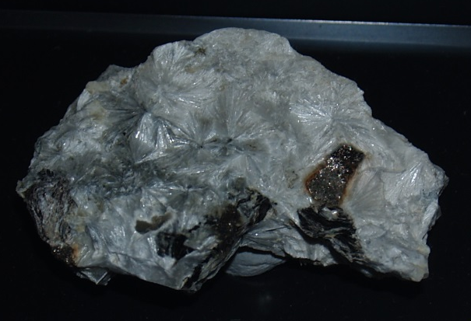
XIII. 4. INOSILIKATI
4. 4. XONOTLIT, Ca₆ [Si₆O₁₇ ](OH)₂
XONOTLIT Ca₆ [Si₆O₁₇ ](OH)₂
KRISTALNI SUSTAV: Monoklinski
KRISTALNI RAZRED: 2/m
PROSTORNA GRUPA: C2/m
HABITUS: igličasti kristali; često kao radijalno-zrakasti
agregati; vlaknast; kompaktni agregati
TVRDOĆA: 6½
GUSTOĆA: 2.7
KALAVOST: Savršena duž jedne ravnine iz zone [010].
LOM: Mineral je vrlo žilav, teško ga je slomiti.
BOJA: Bijela do modrosiva, svijetloružičasta. Crt je bijel.
SJAJ: Sedefast ili voštan.
POJAVLJIVANJE: kontaktno-metamorfni mineral u zonama oko mramora, serpentinita i metavulkanita

Slide 37
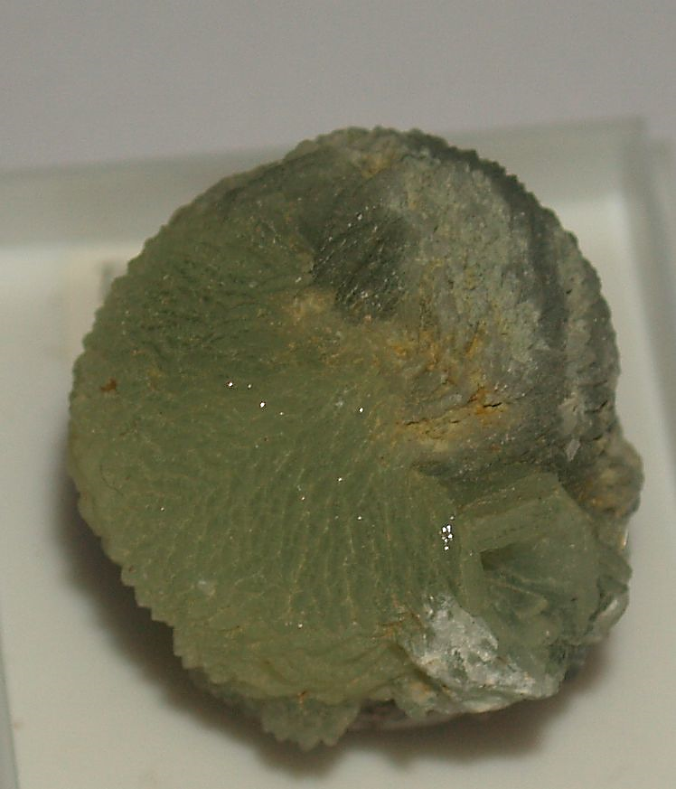


XIII. 4. A. HETEROFILOSILIKATI
(LANČASTO-SLOJEVITI SILIKATI)
4.A. 1. Prehnit Ca₂Al^{VI} [AlSi₃O₁₀ ](OH)₂

Slide 38


XIII. 4. A. HETEROFILOSILIKATI (LANČASTO-SLOJEVITI SILIKATI)
4A. 1. PREHNIT, Ca₂Al^{VI} [AlSi₃O₁₀ ](OH)₂
PREHNIT Ca₂Al^{VI} [AlSi₃O₁₀ ](OH)₂
KRISTALNI SUSTAV: Rompski
KRISTALNI RAZRED: mm2
PROSTORNA GRUPA: P2cm
HABITUS: rijetki kristali, često pločast po {001}; bubrežast,
stalaktitičan; kružne grupe pločastih kristala
TVRDOĆA: 6-6½
GUSTOĆA: 2.8-3.0
KALAVOST: Savršena po {001}.
LOM: Neravan.
BOJA: Bijela, svijetlozelena do tamnozelena, žuta, ružičasta, sivkastozelenkasto siva. Crt je bijel.
SJAJ: Staklast, na plohama {001} slabo sedefast.
POJAVLJIVANJE: sekundarni mineral u šupljinama bazalta i sličnih stijena

